Slide 1


Spyhole
Abschlusspräsentation
Büyükkircali
Perkowski
Hansert

Slide 2
Ziel
Kontrolle und Sicherheit über die Eingangstür zu bekommen
Von überall und jederzeit durch den Türspion seiner Wohnung schauen zu können
Das ferngesteuerte Öffnen sowie das Abfragen der letzten Besucher
Smartphone Applikation
Beuth Hochschule für Technik Berlin – University of Applied Sciences

Slide 3
Einführung
Entwicklung eines Digitalen Türspions
Hardware
  Raspberry Pi
  Android Smartphone
  Computer
Software
  Datenbank
  Webinterface mit Streamer
  Gesichtserkennung / Personenerkennung
  Socket Server/Client
Beuth Hochschule für Technik Berlin – University of Applied Sciences

Slide 4



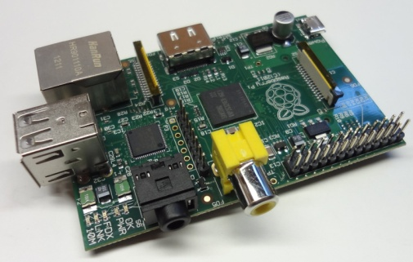
Einführung
Connect
Video
Video wird dargestellt
Video wird übertragen
Open
PI Cam
Kommando wird gesendet
Beuth Hochschule für Technik Berlin – University of Applied Sciences

Slide 5
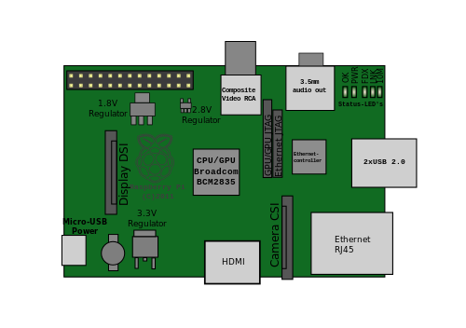
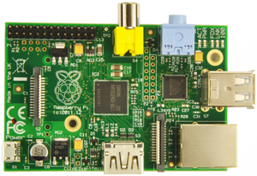
Raspberry Pi
Größe
CPU
RAM
Speicher
: 85,60 x 53,98 x 17 mm
: 700MHz ARM
: 512 MB
: SD Kartenleser bis 128GB
Beuth Hochschule für Technik Berlin – University of Applied Sciences
Notes:
Video HDMi & Svideo
USB 2.0
Audio 3,5 mm Klinke & hdmi
Netzwerk 100 Mbit Ethernet
Strom 5V
CSI für Kamera
Raspberry Pi Foundation
Interesse an dem Studium der Informatik zu fördern
Projekte für den Haushalt Wetterstationen, Radiosender, Media Center, NAS

Slide 6
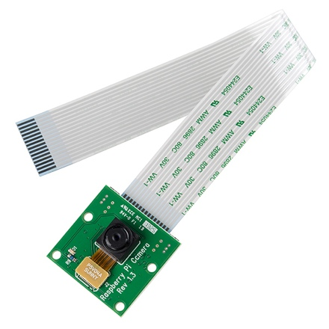
Raspberry Pi Kamera
Größe
Sensor
Auflösung
Video
Anschluss
: 20 x 24 mm
: 5MP OmniVision
: 2592 X 1944
: 1080p 30fps
: 15 Pin Flachbandkabel
Beuth Hochschule für Technik Berlin – University of Applied Sciences

Slide 7
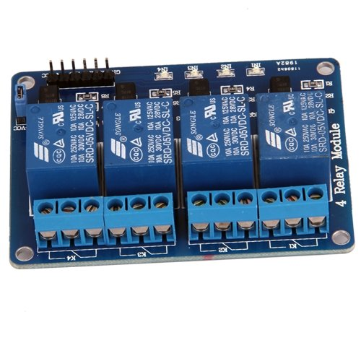
Raspberry Pi Relais
Simulationszwecke
230 V
Beuth Hochschule für Technik Berlin – University of Applied Sciences

Slide 8
Raspberry Pi Einstellung und Software
Betriebssystem: Raspbian Wheezy
LAMP (Linux Apache MySQL PHP)
DNS (spyhole.no-ip.biz)
Gesichtserkennungssoftware OpenCV
Webstreamer (mjpg-streamer)
Socket
Port fowarding:
  ssh 1987
  Stream 1900
  Socket 1988
Beuth Hochschule für Technik Berlin – University of Applied Sciences

Slide 9
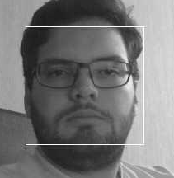
Raspberry Pi Gesichtserkennung
Bild aus der
Gesichtserkennungssoftware
Beuth Hochschule für Technik Berlin – University of Applied Sciences

Slide 10
Raspberry Pi Socket
Server wartet auf Kommandos von Clients
- Tür öffnen: 2xxxxyyy, xxxx = doorlogger ID und yyy = user ID
- Stream starten
TCP
- Ausfallsicherheit
- Verbindungsorientiert
- Handshake
Beuth Hochschule für Technik Berlin – University of Applied Sciences
Notes:
Über shell script werden user ID und door logger ID in datenbank eingetragen

Slide 11
Raspberry Pi Streamer
Aus Videoquelle werden „motion jpg“ Dateien erzeugt die sich streamen lassen (via HTTP)
Grautöne
13-17 FPS
Beuth Hochschule für Technik Berlin – University of Applied Sciences

Slide 12
Android App
Beuth Hochschule für Technik Berlin – University of Applied Sciences

Slide 13
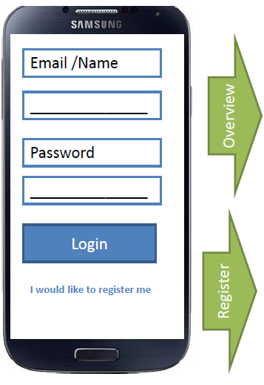
Login
Übermittelt die eingebenden Daten über JSON
Prüft auf Konsistenz der Daten
Beuth Hochschule für Technik Berlin – University of Applied Sciences

Slide 14
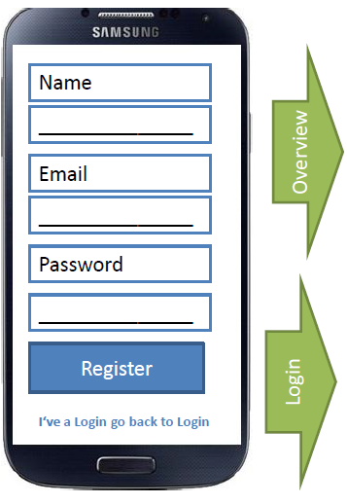
Registrierung
Übermittelt die eingebenden Daten per JSON
Alle Felder sind Pflichtfelder
Gibt die Möglichkeit zurück zum Login zu gelangen
Beuth Hochschule für Technik Berlin – University of Applied Sciences

Slide 15
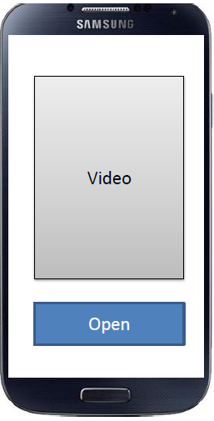
Control
Stellt den Stream in einer Webview dar
Öffnen der Tür über Socket
Beuth Hochschule für Technik Berlin – University of Applied Sciences

Slide 16

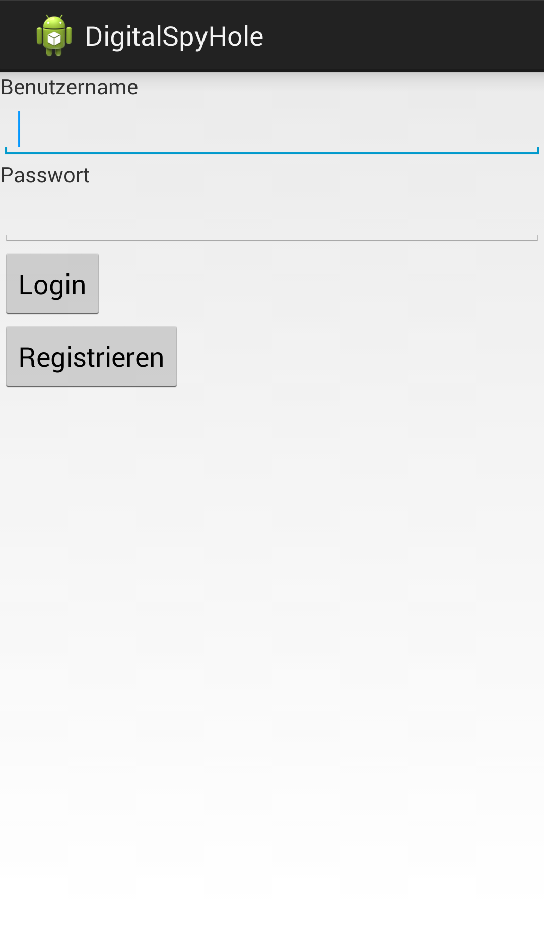
Beuth Hochschule für Technik Berlin – University of Applied Sciences
Notes:
Kannst ja eclipse öff

Slide 17
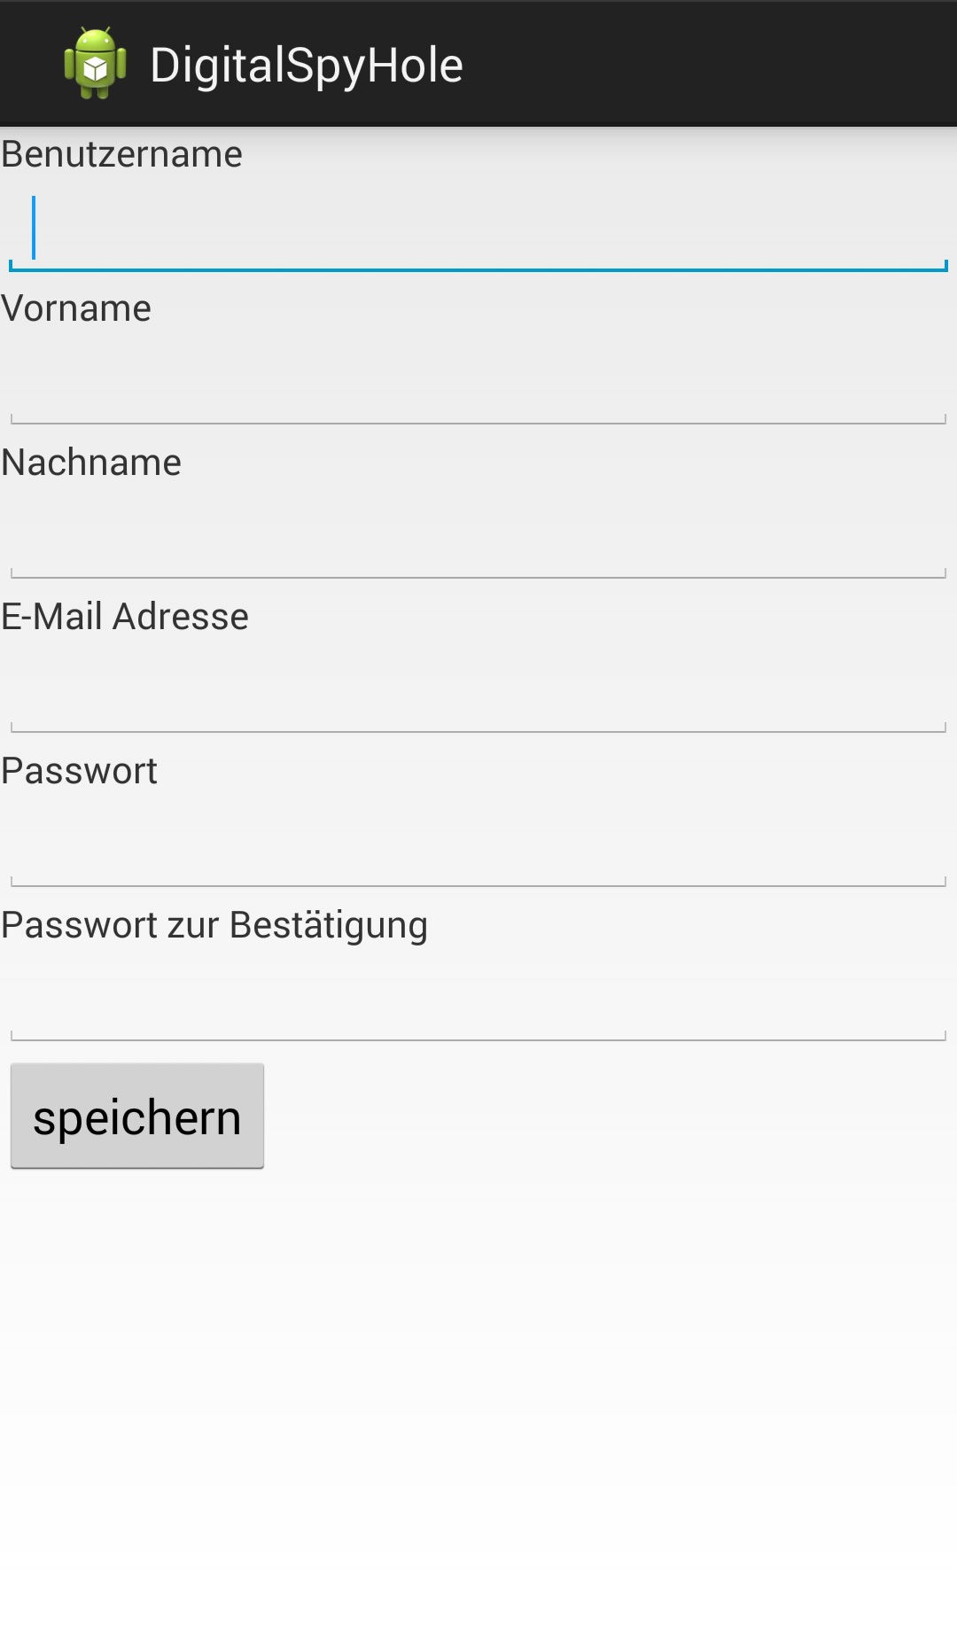
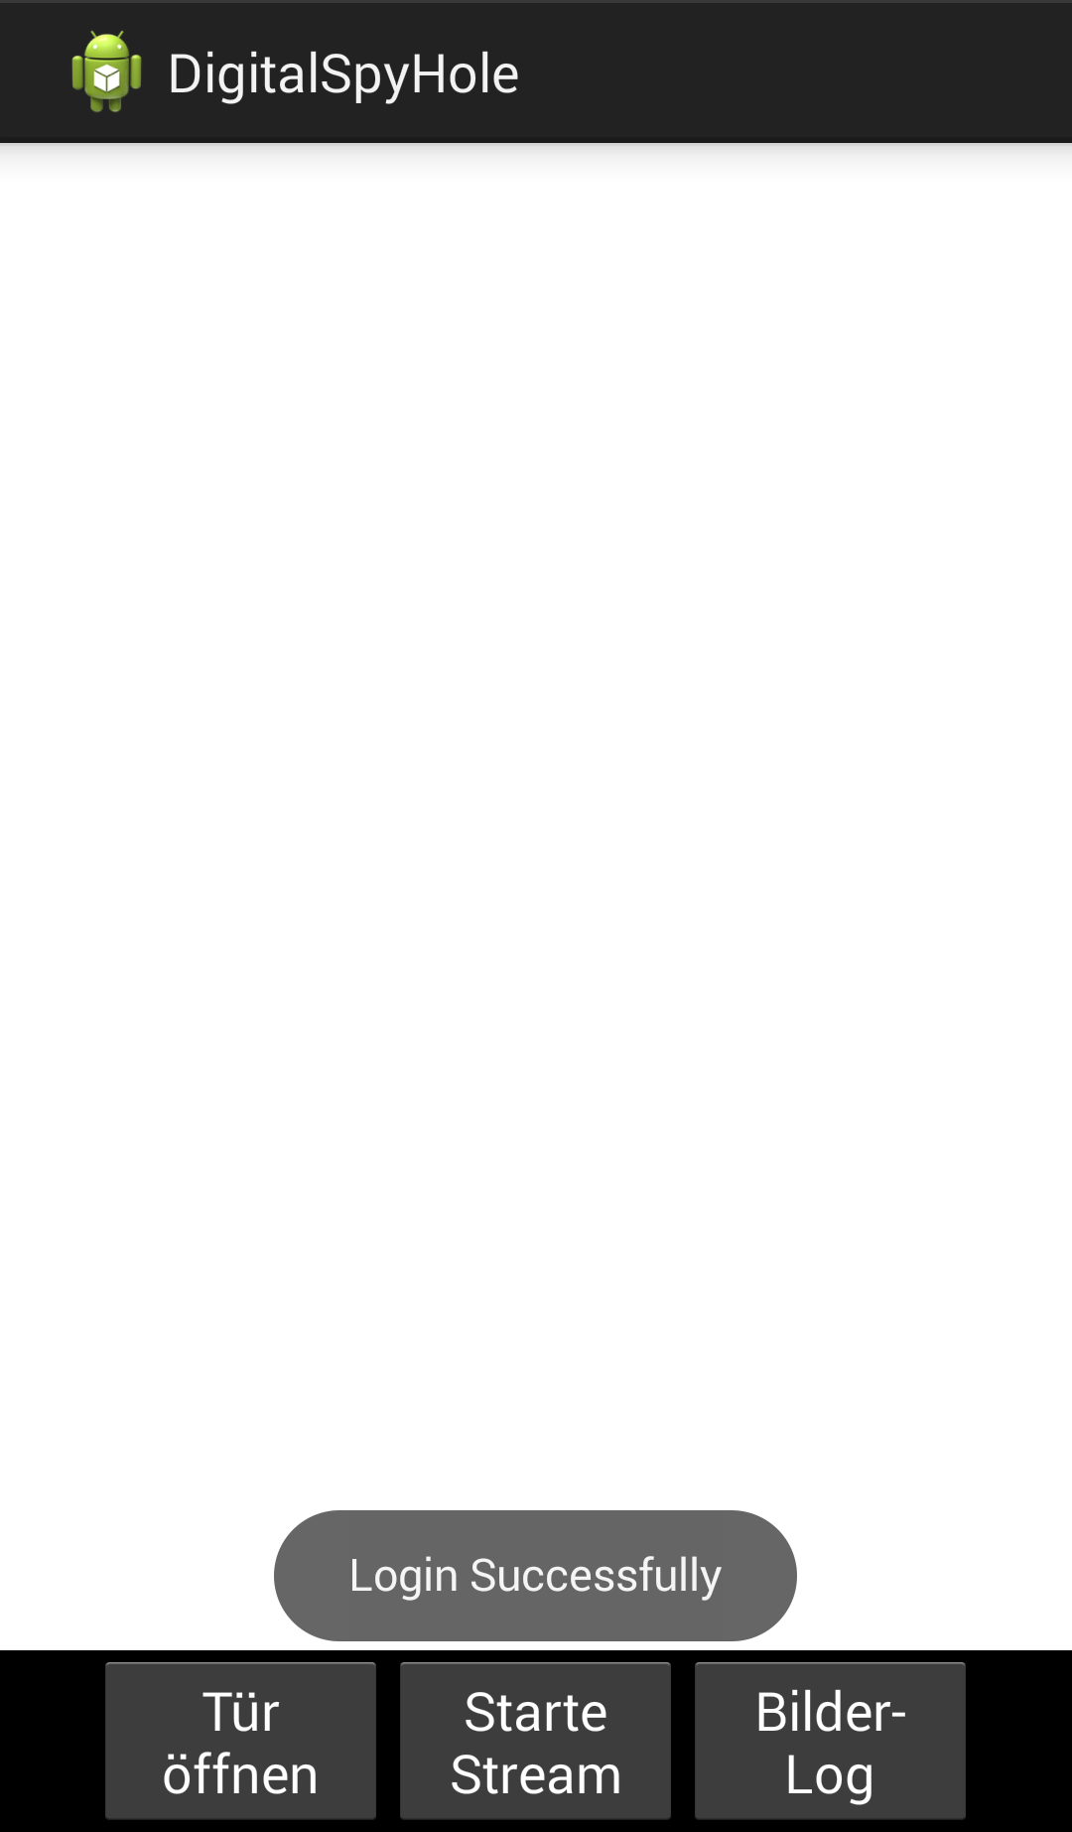
Beuth Hochschule für Technik Berlin – University of Applied Sciences

Slide 18
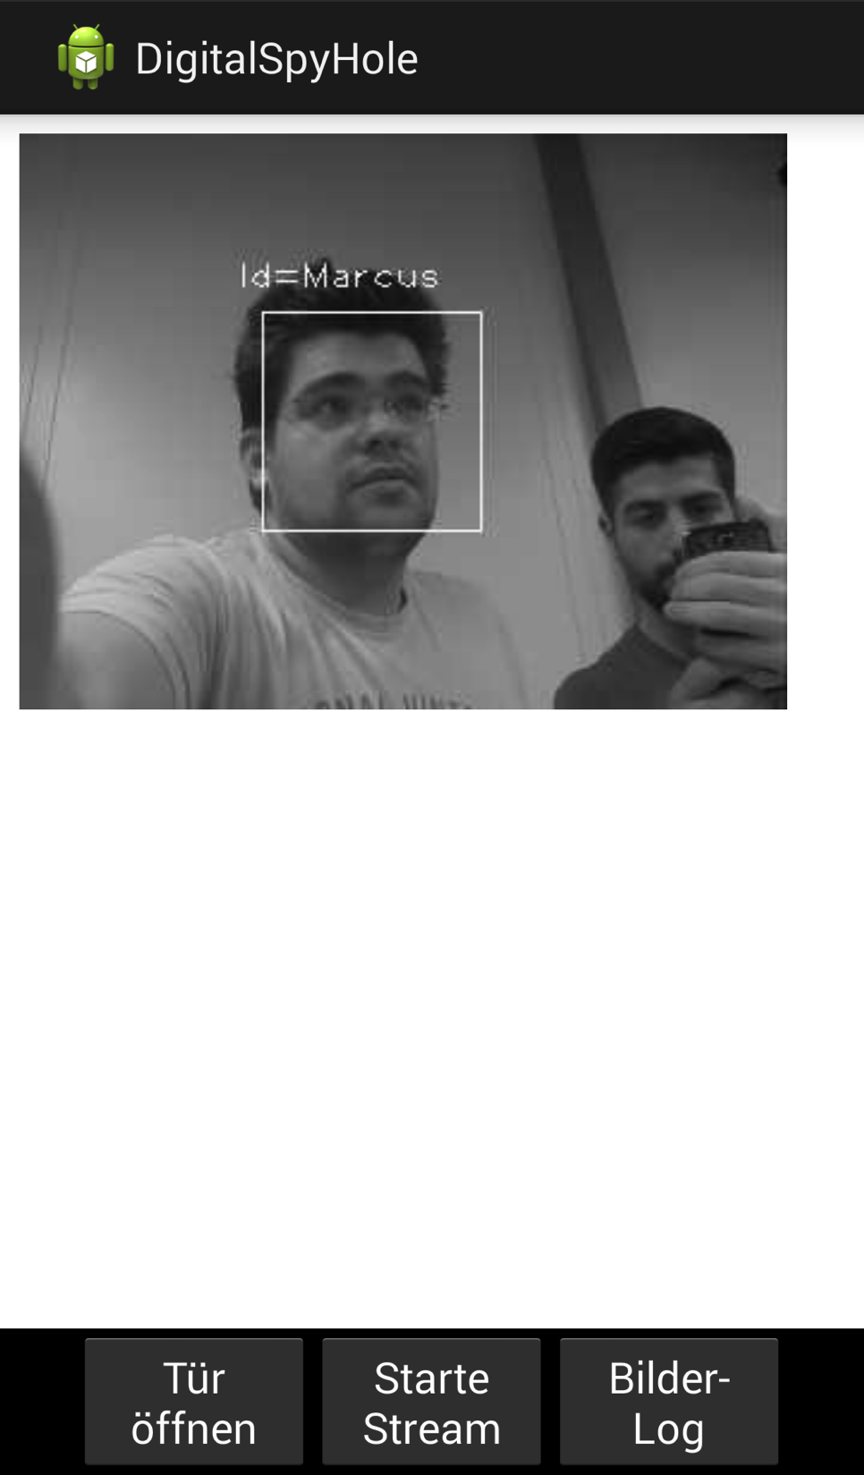
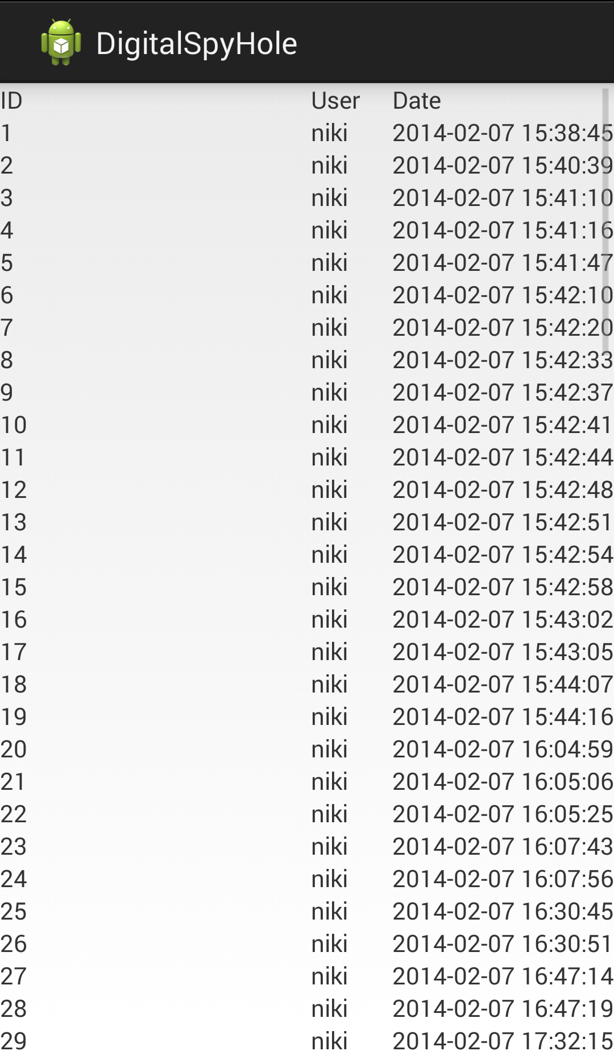
Beuth Hochschule für Technik Berlin – University of Applied Sciences

Slide 19
Datenbank
MySQL Server zur Speicherung der Daten
„phpMyAdmin“ zur Verwaltung der Daten in der Datenbank
Die Datenbank „db_spyhole“ besteht aus drei Tabellen
  „tb_doorloggers“
  „tb_users“
  „tb_images“
Beuth Hochschule für Technik Berlin – University of Applied Sciences

Slide 20
Datenbank Tabellen
  „tb_doorloggers“
  „tb_users“
  „tb_images“
ID | User ID | Datum + Uhrzeit
ID | Vor- name | Nach- name | Email | User | Pass- wort | Zeit- stempel | User aktiv
ID | Tür Logger ID | User ID | Bildtyp | Bildpfad
Beuth Hochschule für Technik Berlin – University of Applied Sciences

Slide 21
JavaFX
GUI Programmierung / Framework
soll Swing ersetzen
lauffähig auf diverse Geräten
Direkte Konkurrenz zu Adobe Flash und Silverlight von Microsoft
Normale Java-Programmierung
Beuth Hochschule für Technik Berlin – University of Applied Sciences
Notes:
Diverse Geräte = Mobilfunk, Desktop-Computern, Embedded Geräten und Blu-ray

Slide 22
Desktop App
Beuth Hochschule für Technik Berlin – University of Applied Sciences

Slide 23
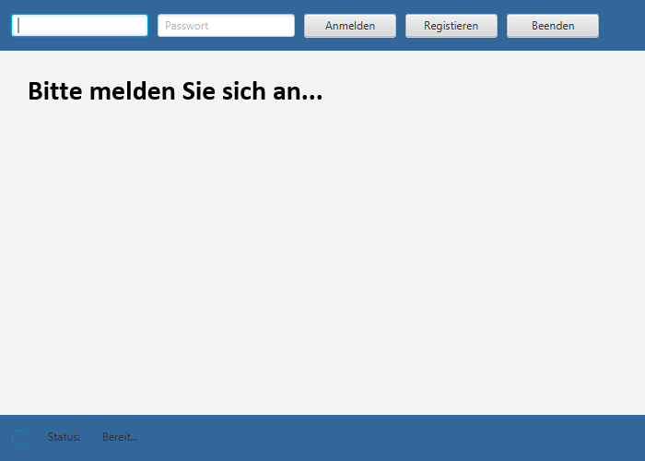
Login
Überprüfung der Login Daten in der Datenbank
Das Password Feld ist maskiert
Ist die Überprüfung erfolgreich, dann zum View „Control“ wechseln
Wenn nicht erfolgreich, dann erscheint eine Fehlermeldung
Beuth Hochschule für Technik Berlin – University of Applied Sciences
Notes:
CheckBox
Toggle
Bidirektional

Slide 24
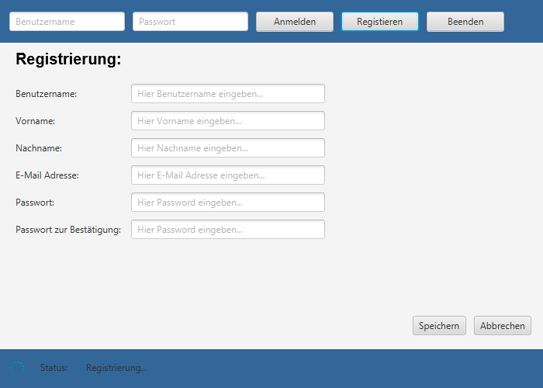
Registrierung
Überprüfung aller Felder
Passwörter identisch?
Überprüfung, ob User in der Datenbank schon existiert
Beuth Hochschule für Technik Berlin – University of Applied Sciences

Slide 25
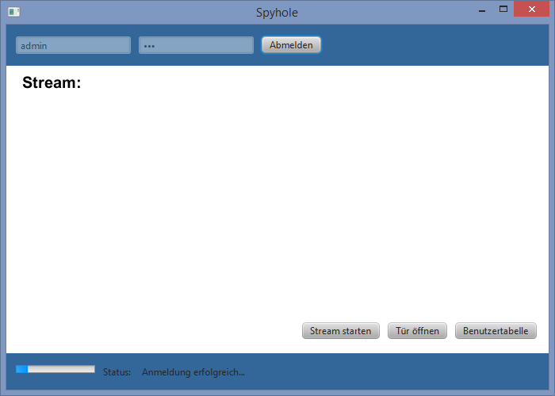
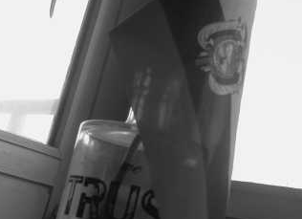
Control
Betrachtung des Live-Videos
  WebEngine
  WebView
drei Button
  Stream starten
  Tür öffnen
  Bilder-Log
Tür öffnen sowie Starten
des Streams über die
Socket Schnittstelle
Beuth Hochschule für Technik Berlin – University of Applied Sciences

Slide 26
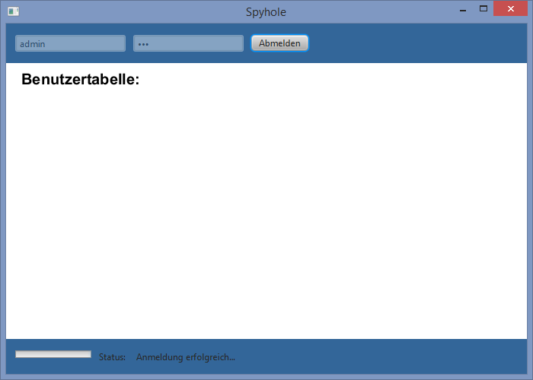
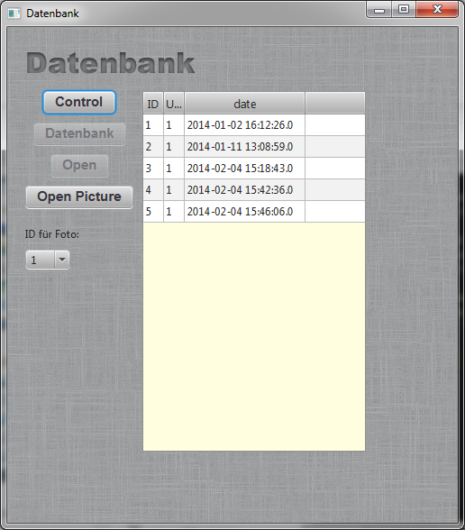
Bilder Log
Zwei Objekte (TableView und Webview)
Webview zur Darstellung der Bilder
Zeilen und Spalten sind dynamisch
Über „for-Schleife“ wird die Anzahl der Spalten geholt und hinzugefügt
Dann wird Zeile für Zeile gefüllt
Beuth Hochschule für Technik Berlin – University of Applied Sciences

Slide 27
Demo
Beuth Hochschule für Technik Berlin – University of Applied Sciences
Notes:
Diverse Geräte = Mobilfunk, Desktop-Computern, Embedded Geräten und Blu-ray

Slide 28
Fazit
Beuth Hochschule für Technik Berlin – University of Applied Sciences

